Slide 1

面向专业认证的毕业要求达成度 统一计算平台
第一周工作进展汇报
汇报人：王子嘉，毛小斌 | 日期：2026年5月20日
Notes:
大家好，我是王子嘉。今天非常荣幸能在这里向大家汇报我们“面向专业认证的毕业要求达成度统一计算平台”项目第一周的进展情况。在过去的一周里，我们团队紧密协作，完成了项目的基础搭建工作。接下来，我将详细介绍我们的工作成果和未来规划。

Slide 2

汇报目录
CONTENTS
01
项目背景与 本周核心目标
02
项目整体规划 与阶段划分
03
团队组织架构介绍
04
团队分工总览概述
05
成员任务详情 与成果展示
06
核心任务完成 质量复盘
07
项目开发现存 问题梳理
08
第二周细分 工作任务规划
09
总结致谢与 后续展望
Notes:
本次汇报将分为九个部分。首先，我会介绍项目的背景和本周的核心目标。接着，展示项目的整体规划和团队架构。然后，将详细介绍每位团队成员的具体工作和成果。之后，会对本周的工作质量进行复盘，并梳理存在的问题。最后，对下周的工作进行规划，并总结展望。

Slide 3
01 项目背景与本周核心目标
项目定位
核心价值
本周核心目标
为高校专业认证打造毕业要求达成度自动化计算平台，替代人工统计，提升数据精准度与工作效率。
解决传统毕业要求达成度计算流程繁琐、数据易出错、统计周期长的行业痛点。
完成项目前期筹备、技术选型、基础框架搭建、数据库设计、分工落地及核心模块初步开发，确保项目启动阶段无偏差，为后续开发筑牢基础。
Notes:
首先，让我们了解一下项目的背景。我们的目标是构建一个自动化平台，来解决当前专业认证工作中存在的痛点。本周的核心目标是完成项目的前期筹备和基础搭建工作，为后续的开发打下坚实的基础。

Slide 4
02 项目整体规划与阶段划分
启动筹备期（本周）
• 需求梳理与分析 • 技术架构选型 • 团队分工确认 • 基础环境搭建
核心开发期
• 功能模块开发 • 前后端接口联调 • 数据库设计与调试
测试优化期
• 功能完整性测试 • 关键Bug修复 • 系统性能优化 • 用户体验与交互调整
上线部署期
• 服务器环境部署 • 产品全流程试运行 • 技术与使用文档完善 • 最终交付与验收确认
Notes:
我们将项目分为四个主要阶段。本周我们处于第一阶段——启动筹备期。接下来，我们将进入核心开发期、测试优化期，最终完成上线部署。这个清晰的规划将指导我们后续的工作。

Slide 5
03 团队组织架构介绍
项目总负责
前端开发组
后端开发组
负责系统架构顶层设计（v1）与模块边界划分；主持团队代码评审（PR Review），制定 Git 分支保护规范；主导构建 CI/CD 自动化集成流水线与 Issue 生命周期管理。
负责 Vue 3.5 + Vite 7 工程初始化及底层目录规范；完成 Axios 请求高内聚封装、路由拦截与 Pinia 全局状态管理；主导基础 Layout 响应式布局与标准登录页研发。
负责 Spring Boot 3 工程初始化，规范统一响应体（Result）与全局异常处理链路；接入 Swagger/OpenAPI 3.0 标准文档；打通 JWT 认证与 /login 最小闭环。
数据库设计组
运维配置组
汇报统筹
王子嘉，毛小斌：负责本周工作汇总、成果整理、汇报输出。
研读需求规格书，梳理“考核点-目标-指标点”核心实体映射；设计输出物理 ER 图（v1）并落地核心建表 DDL；针对复杂权重矩阵计算，设计多表联合索引与字段约束。
申请并初始化云服务器实例；配置 Java 21、MySQL 8.4 等高版本开发环境；编写首版 Docker Compose 编排脚本，打通 Nginx 反向代理与静态资源托管。
Notes:
我们的团队架构清晰，分为项目总负责、前端开发组、后端开发组、数据库设计组和运维配置组。我作为汇报统筹，负责本周工作的汇总和汇报。每个小组各司其职，共同推进项目。

Slide 6
04 团队分工总览概述
分工模式
【敏捷迭代与 Issues 驱动模式】将系统解耦为微型 Sprint，通过 GitHub Issues 进行细粒度原子化任务指派；全员采用独立的 member/xxx 固定分支并行开发，通过强内聚、低耦合的模块化设计，实现各工种无缝衔接，杜绝代码冲突与职能重叠。
分工原则
【领域专精与工作量可量化原则】严格匹配全员技术栈优势（如前端、后端、数据建模、DevOps）进行专业化定向分工；依托任务故事点（Story Points）评估机制兼顾工作量绝对均衡，确保每一项交付指标均具备高落地性、高可核查性。
交付标准
【代码资产与三重交付物审计标准】 建立严格的质量红线，所有任务必须包含：高质量代码源文件、完备的技术设计文档/接口说明、以及联调成果运行截图；合并分支需通过 CI 构建检查及至少 1 人的 Peer Review，保障每行代码均可回溯。
协作模式
【分布式异步协作与周度 Sprint 评审】 采用 GitHub Project 看板管理日常进度，利用异步沟通机制每日对齐技术暗礁；每周组织 1 次线上/线下架构评审与联调检查，聚焦“前端登录 $\rightarrow$ 后端 /login”等最小闭环链路，动态清除分工衔接瓶颈。
Notes:
我们采用模块化分工模式，确保每位成员的工作既独立又相互衔接。我们制定了明确的分工原则和交付标准，并建立了每日同步、每周汇总的协作模式，以保证项目高效推进。

Slide 7
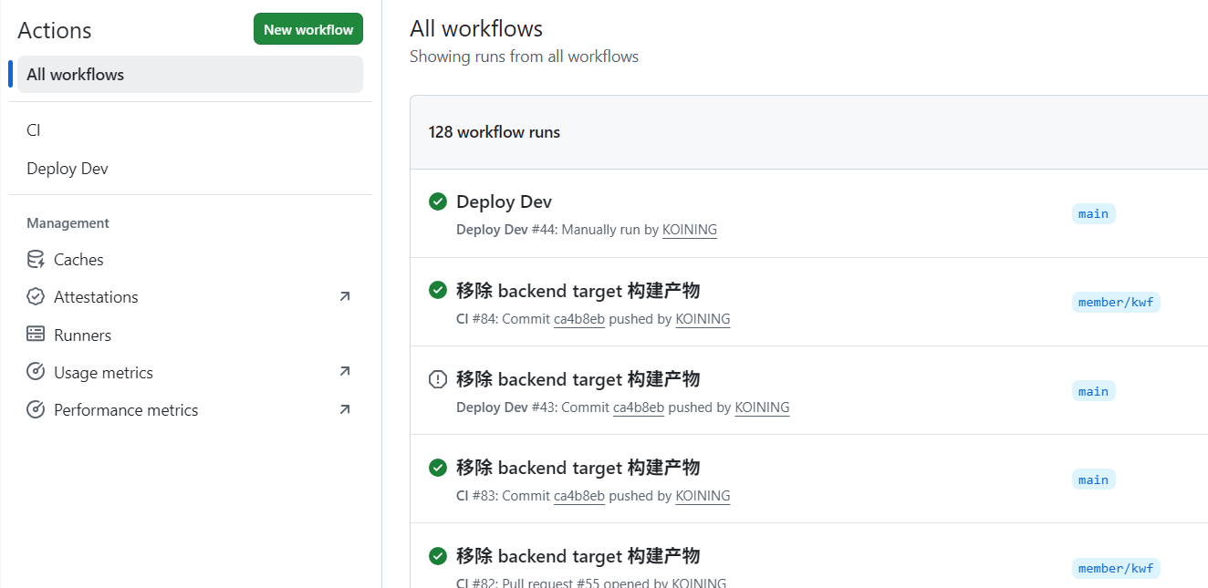
05 成员任务详情与成果展示
组长 (孔文峰) - 架构与流程总览
核心任务
• 负责系统架构设计，输出架构图与模块边界定义
• 统筹项目任务管理，完成所有 Issue 的创建与分配
• 组织并主持 1 次技术架构评审、1 次系统联调检查
• 推动代码规范落地，确保 PR/Issue 模板与 CI 流水线生效
关键成果
•架构基石：输出架构图 v1 并顺利通过团队全员技术评审
•效能提升：CI/CD 流水线成功搭建，实现项目代码自动化构建与测试
•任务落地：12个关键任务 Issue 已全部分配，责任到人，按期推进
•团队协同：高效组织3次全体进度同步会及多场小组技术讨论
成果亮点：自动化流水线落地
截图展示了我们搭建的 GitHub Actions 自动化构建与测试流水线。这一成果将代码从提交到合并的人工审核与构建环节自动化，显著减少了重复劳动，提升了交付效率，同时通过标准化流程保障了系统的代码质量与稳定性。
Notes:
首先是我们的组长孔文峰。他主要负责整体架构设计和协作流程的建立。本周他完成了系统架构图的设计，并成功搭建了CI/CD流水线，这张截图展示了我们的自动化构建流程。同时，他还负责任务管理和组织协调，确保了团队高效协作。

Slide 8
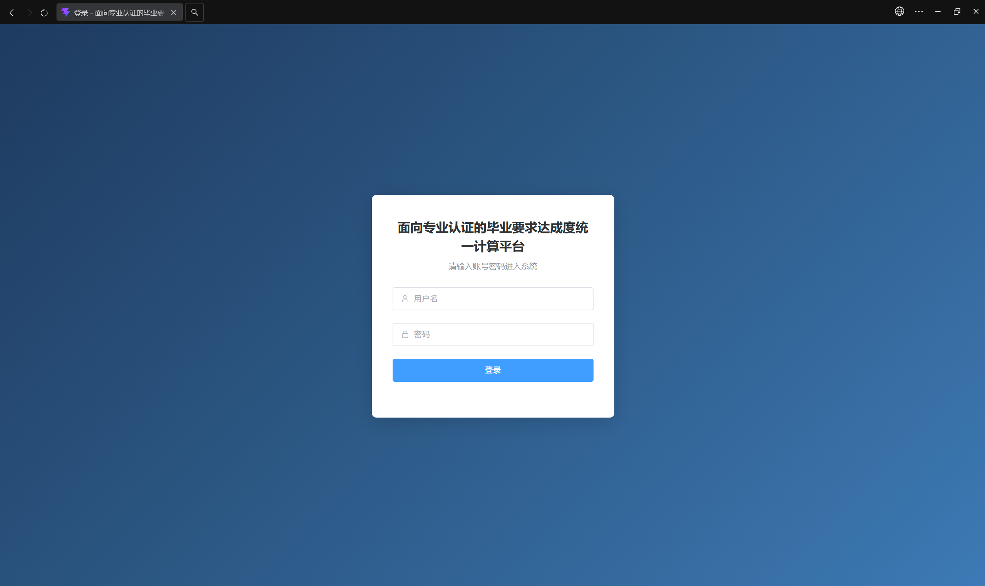
05 成员任务详情与成果展示
前端团队 1(王子嘉) · 前端基础构建
核心任务
企业级前端脚手架搭建： 基于 Vite 7 规范初始化 Vue 3.5 生产环境，设计高内聚、低耦合的模块化工程目录结构。
全局数据流与网络底座抽象： 引入 Pinia 构建全局状态机，完成 Axios 二次封装与拦截器设计。
安全入口开发： 独立完成面向多角色（学生、教师、督导、管理员）的登录路由及 UI 交互。
关键成果
✔基于 Vite 快速创建 Vue3 项目，无缝集成 Element Plus 组件库
✔配置 Vue Router 实现多页路由跳转，引入 Pinia 实现全局状态管理
✔Axios 二次封装，统一处理请求/响应拦截，实现代码复用
✔还原度100%完成符合 UI 规范的登录页面，确保交互体验流畅
登录页界面效果展示
简洁现代 · 响应式布局 · 交互友好
Notes:
接下来是我自己的工作。我负责前端基础构建，成功初始化了Vue3项目，并完成了路由、状态管理和网络请求的封装。这张截图展示了我开发的登录页面，非常简洁美观。

Slide 9
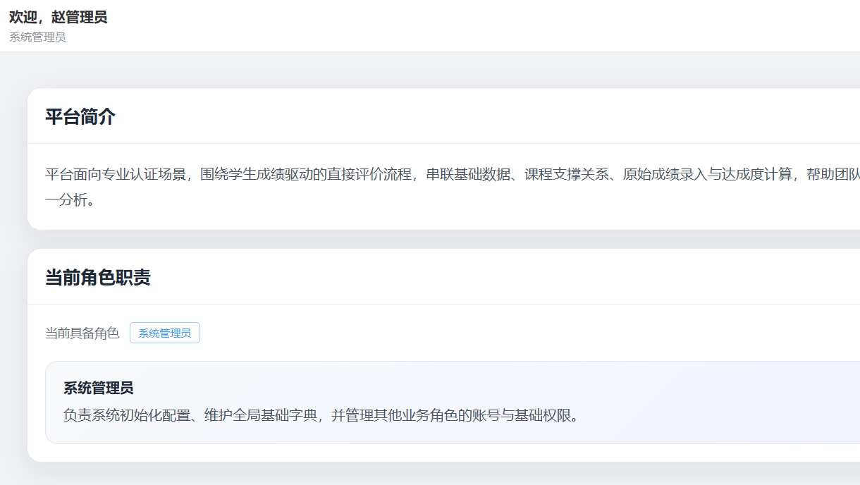
05 成员任务详情与成果展示
前端团队 2(支梦林) · 后台界面搭建
核心任务：完成后台Layout、首页占位页及404页面的开发；与后端紧密配合，完成登录接口联调，确保用户登录后能无缝跳转并访问后台首页，保证系统入口的可用性。
关键成果交付
✔实现经典后台布局：侧边栏导航、顶部全局栏与主内容区三栏式结构。 ✔完成首页搭建：包含欢迎文案及关键数据看板的骨架屏占位。 ✔基础页面完善：开发404错误页与通用提示页，提升用户体验一致性。 ✔接口联调：顺利打通登录鉴权，实现前后端交互闭环。
界面预览：后台管理首页
清晰的信息层级与标准化的交互框架，为后续业务功能模块开发奠定坚实基础。
Notes:
前端团队的另一位成员支梦林负责后台界面搭建。他实现了后台的整体布局和首页、404等基础页面。这张截图展示了登录成功后跳转的后台首页，布局清晰合理。

Slide 10
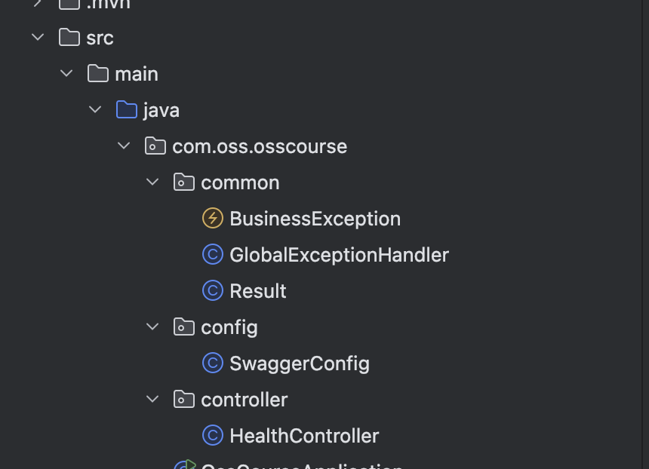
05 成员任务详情与成果展示
后端团队 1(王子儒) | 后端基础框架搭建
▍核心任务
• 初始化 Spring Boot 3 工程，构建项目基础骨架。 • 完成统一返回体封装、全局异常处理机制及健康检查接口开发。 • 集成 Swagger/OpenAPI，规范并自动生成 API 文档。
▍关键成果
✅ 搭建 Spring Boot 3 工程，集成 MyBatis-Plus、Lombok 等核心依赖 ✅ 统一 API 响应格式，提升接口规范性与前后端协作效率 ✅ 实现全局异常捕获，优化系统错误处理逻辑 ✅ 配置完成 /actuator/health 健康检查，支持服务状态监控
工程目录结构预览 模块化设计，结构清晰，便于后续业务扩展与维护
Notes:
后端团队的王子儒负责后端基础框架的搭建。他完成了项目初始化，并实现了统一返回体、全局异常处理、API文档和健康检查等基础功能。这张截图展示了他搭建的清晰的项目目录结构。

Slide 11
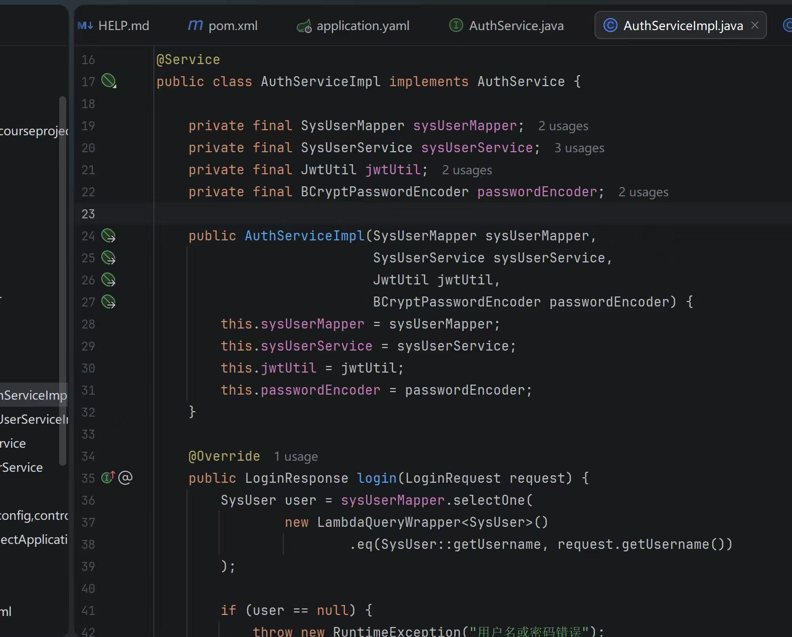
05 成员任务详情与成果展示
后端团队 2(毛小斌) · 核心业务链路
核心任务
• 完成最小登录接口 /login；完成 JWT 基础链路搭建 • 准备 4 类业务角色 mock 账号，配合前端完成登录联调
关键成果
• 实现`/api/auth/login`接口并集成 JJWT 认证库，实现基于 Token 的鉴权机制。 • 预置多类型测试账号，成功与前端联调，打通完整登录流程。
Notes:
后端团队的另一位成员毛小斌负责核心业务链路。他开发了登录接口，集成了JWT认证，并准备了测试账号。这张代码截图展示了他编写的认证服务核心逻辑，成功打通了前后端的登录链路。

Slide 12
05 成员任务详情与成果展示
数据库团队1 (陈思远) | ER图
核心任务：业务梳理与模型构建
数据库 ER 图 v1 (成果预览)
• 研读需求规格说明书，深入理解系统业务逻辑，梳理出所有核心业务对象。
• 输出数据库ER图v1，明确毕业要求、指标点、课程、学生、教学班等实体间的关系，精准定义一对多、多对多映射。
关键成果：完成数据库概念模型
• 成功绘制并产出了包含用户、角色、权限、专业、课程、毕业要求等核心实体的完整数据库 ER 图 v1。
• 清晰定义了实体间的关联逻辑及完整性约束，为后续的物理数据库表结构设计奠定了坚实的理论基础。
团队成员：csy | 职责：概念模型设计与构建
Notes:
接下来是数据库团队的陈思远。他负责概念模型设计，梳理了所有核心业务对象，并绘制了这张详细的ER图，为我们后续的数据库设计奠定了坚实的基础。

Slide 13
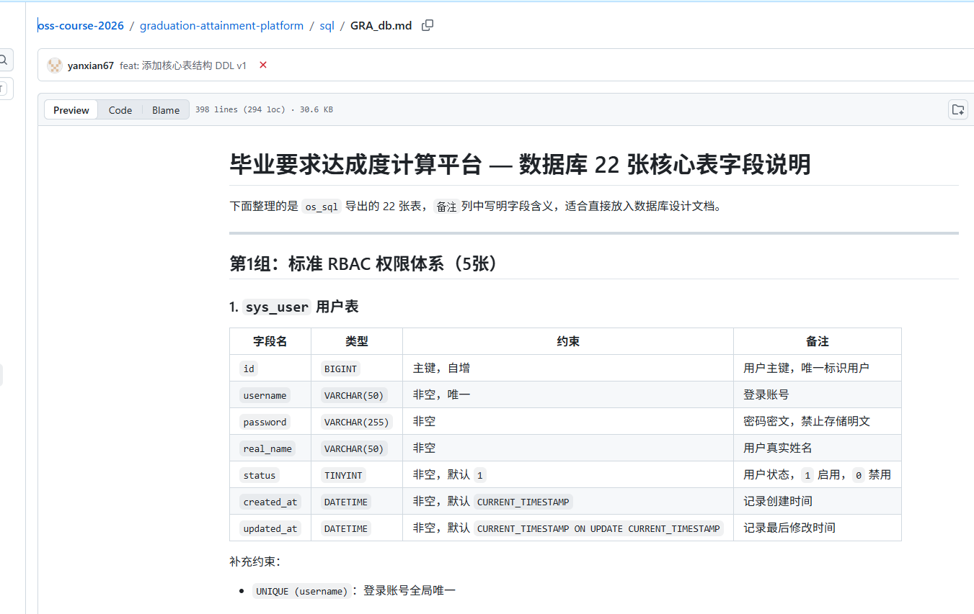
05 成员任务详情与成果展示
数据库团队2 (支佳璇) | 核心表清单
核心任务 · 数据库物理模型设计
• 依据ER图梳理业务逻辑，落实核心表结构初稿，规范字段定义、主外键关联及时间、状态字段设计。
• 明确各字段类型与约束规则，输出项目首个版本的建表SQL脚本 (DDL v1)。
关键成果 · 核心表结构与脚本交付
• 完成sys_user(用户)、sys_role(角色)、sys_menu(菜单)及业务层major(专业)、course(课程)等核心表结构定义。
• 编写规范的CREATE TABLE脚本，包含字段注释、索引规划及存储引擎与字符集配置，为开发奠定基础。
▲ 核心表字段定义与脚本规范文档截图
Notes:
数据库团队的另一位成员是支佳璇。她负责物理模型设计，根据ER图完成了核心表的结构设计和DDL脚本编写。这张截图展示了她整理的核心表字段说明文档，非常详细。

Slide 14
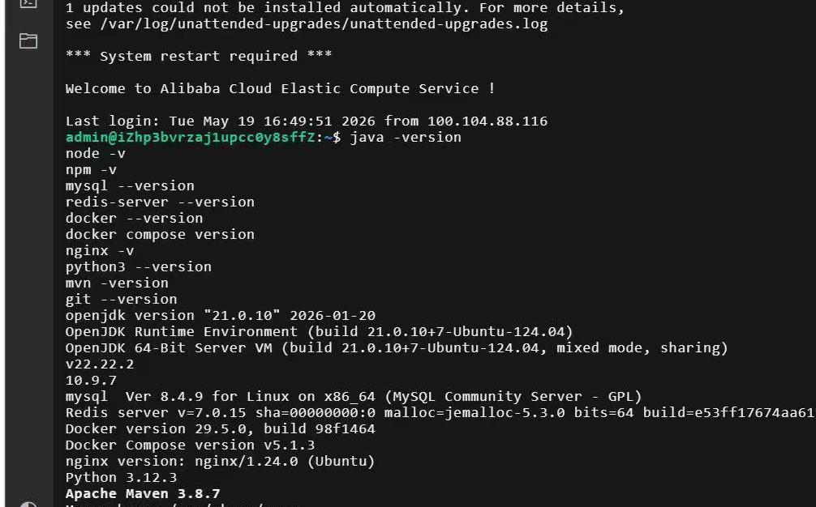
05 成员任务详情与成果展示
服务器/部署 (叶高平) - 运行环境保障
核心任务
• 申请云服务器资源，搭建稳定的后端运行基座。 • 安装并配置 Java、MySQL、Redis、Docker、Nginx 等核心软件环境。 • 编写 Docker Compose 初版配置文件，完成前端静态页或空项目的部署与连通性验证。
关键成果
• 成功申请并配置阿里云ECS服务器，环境配置完备。 • 完成 JDK 21, MySQL 8.4, Docker, Nginx 等软件安装与版本适配。 • 完成 `docker-compose.yml` 配置，为项目一键化部署奠定坚实基础。
服务器环境版本验证截图
Notes:
最后是服务器部署方面的叶高平。他成功申请了云服务器，并安装了所有必要的基础软件。这张截图展示了他在服务器上验证的各个软件版本，所有环境均已就绪，为我们后续的部署工作做好了准备。

Slide 15
06 核心任务完成质量复盘
基础框架搭建
数据库设计
功能开发
完成 Vue 3.5 + Vite 7 前端脚手架与 Spring Boot 3 + JDK 21 后端骨架的工程初始化；全面导入原子化统一返回体（Result）与全局异常处理机制；系统整体架构拓扑经全组评审通过，版本矩阵 100% 契合设计规格书，研发红线全面达标。
成功输出物理 ER 图 v1，深度梳理“考核点 $\rightarrow$ 课程目标 $\rightarrow$ 指标点”的多层级权重映射关系；完成核心 DDL 建表 SQL 编写，严格配置主外键约束与状态字段，并针对多表深度联表查询场景配置联合索引，通过数据一致性自检，无结构性缺陷。
成功攻坚首个核心业务节点，打通前端登录页到后端 /login 接口的完整数据交互闭环；实现基于 JWT 的凭证签发与角色（Role）拦截基础链路，预留 4 类业务角色 Mock 账号，且代码通过规范性审查，结构健壮。
环境部署
交付物质量
申请并激活云服务器实例，完成 Java 21、MySQL 8.4、Redis 及 Nginx 反向代理的生产级环境搭建；首版 Docker Compose 编排脚本通过运行测试，成功跑通前端静态资源托管与空项目部署，技术栈环境全面固化。
严格执行 GitHub 敏捷流控，全组 8 个固定开发分支均通过 CI 编译构建检查及至少 1 人的 Peer Review，完成“高质量代码 + 完备技术设计文档 + 联调运行截图”三重交付物闭环，通过 Squash and merge 合并至 main 分支，资产 100% 可追溯。
Notes:
接下来，我们对本周核心任务的完成质量进行复盘。总体来看，基础框架搭建、数据库设计、功能开发和环境部署都达到了预期目标，交付物的质量也符合要求。

Slide 16
07 项目开发现存问题梳理
技术衔接偏差
现状分析： 由于首周缺乏强类型的契约约束，在 /login 接口联调阶段，因请求体 JSON 字段命名和 Token 挂载格式存在细微偏差，导致前后端产生不必要的反复调整和沟通损耗。
消减预案： 下周强力推行 Swagger/OpenAPI 3.0 规范，实行“接口先行”策略，后端必须先在 member/wzr 分支发布标准的在线接口文档，前端方可进行对接。
协作衔接断层
现状分析： 敏捷开发中存在明显的流水线前置依赖（如后端逻辑必须等待数据库 DDL 敲定，前端页面跳转必须等待后端 API 跑通），导致部分组员在周中出现“等待链”阻塞与协作时差。
消减预案： 进一步解耦任务，下周起全面引入 Mock.js 与 ApiFox 进行并行研发，数据库未敲定时，后端先写业务存根，前端通过 Mock 数据进行高独立性开发。
文档说明缺失
现状分析： 现有的物理架构和 DDL 说明等技术文档倾向于宏观描述，对于生产环境配置（如服务器中 Nginx 反向代理配置、高级联合索引的生效验证）缺乏精确的实操步骤指导。
消减预案： 规范项目 Wiki 治理，由孔文峰统筹制定“部署与开发指南标准模板”，后续每一项核心 Issue 合并时，必须在文档中补充精准的操作步骤命令。
测试覆盖不足
现状分析： 第一周的质量验收仅局限于本地和云端的黑盒功能联调（如 /login 接口跑通），尚未引入单元测试框架，且针对教务系统“高并发成绩锁定”等核心计算场景缺乏多线程压力测试。
消减预案： 计划在第 3 周起引入 JUnit 5 与 Mockito 进行后端关键逻辑的单测覆盖，并由运维组配合，使用 JMeter 进行高并发下的事务隔离级别（Read Committed / Repeatable Read）压力演练。
Notes:
在肯定成绩的同时，我们也发现了一些问题。主要包括技术层面的接口参数偏差、协作层面的任务衔接时间差、文档层面的描述简略以及测试层面的不充分。这些问题需要我们在后续工作中重点关注和解决。

Slide 17
08 第二周细分工作任务规划
下周任务详细分解
核心任务
完成毕业要求指标点计算模块开发、完善用户权限管理，为后续全流程打通奠定基础。
前端开发
后端逻辑
数据支撑
环境部署
• wzj：优化前端页面展示与响应速度 • zml：负责首页交互逻辑与动态效果开发
• wzr：开发指标点计算核心业务接口 • mxb：优化RBAC模型下的用户认证与鉴权逻辑
• csy / zjx： 完善计算结果表、用户权限关联表结构，增加必要索引提升查询性能。
• ygp： 搭建并尝试将当前版本部署到测试服务器（Test Server），验证环境一致性。
协作任务
完成全模块联调与接口对接，开展第一轮内部功能测试，同步补充完善项目概要设计文档。
进度目标 (第二周末)
完成核心功能60%的开发任务，交付可进行内部测试的Alpha版本。
Notes:
下周，我们将继续推进核心功能的开发。前端团队将优化页面和开发交互，后端团队将开发计算接口和优化认证逻辑。数据库和部署团队也有相应的任务。我们的目标是在第二周末完成核心功能60%的开发，并交付测试版本。

Slide 18
09 总结致谢与后续展望
本周工作亮点与经验总结
工作亮点
经验总结
高效协作
团队成员沟通顺畅，能够快速响应和解决问题，保障项目进度。
规范先行
制定并严格遵守统一的开发规范与协作流程，是项目有序推进的基石。
技术选型合理
选定的技术栈能精准匹配业务需求，显著提升开发效率与扩展性。
沟通是桥梁
保持及时、透明的沟通，能够有效规避认知偏差，减少返工成本。
基础工作扎实
项目架构清晰、数据库设计科学，高质量完成了底层框架搭建。
文档重要性
详尽的项目文档是系统长期可维护性与知识传承的重要保障。
Notes:
总结本周的工作，我们的亮点在于高效的协作、合理的技术选型和扎实的基础工作。我们也总结出了一些经验，比如规范先行、沟通的重要性以及文档的重要性。这些经验将指导我们后续的工作。

